Slide 1
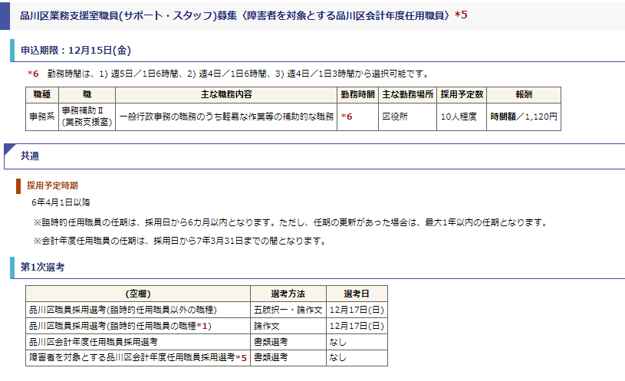
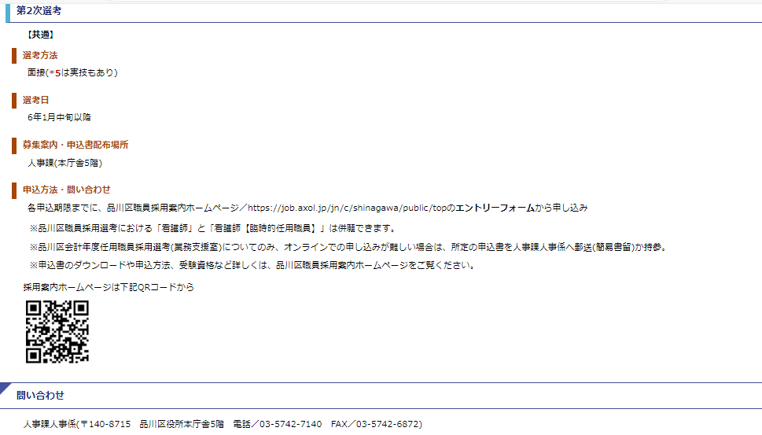
資料5-２
２０２３年１１月２１日号 広報しながわ
品川区職員募集のご案内

